Slide 1
AGP系統介紹 – 訂單管理 - 訂單處理
訂單開立及修改
訂單查詢
訂單單價修改
訂單最終數量修改
FX單價確認
客戶PO補入
遠資 – 陳芳瑜 Sharon 2015-11-05
Notes:
以下介紹訂單處理中訂單開立及修改頁面操作

Slide 2
Agenda
訂單取號
訂單開立
新增/維護訂單基本信息
新增/維護訂單款式信息(尺寸)
新增/維護訂單銷售條款
新增/維護COMB信息(顏色)
新增/維護PO信息
完成訂單開立
查詢訂單
導出Excel

Slide 3
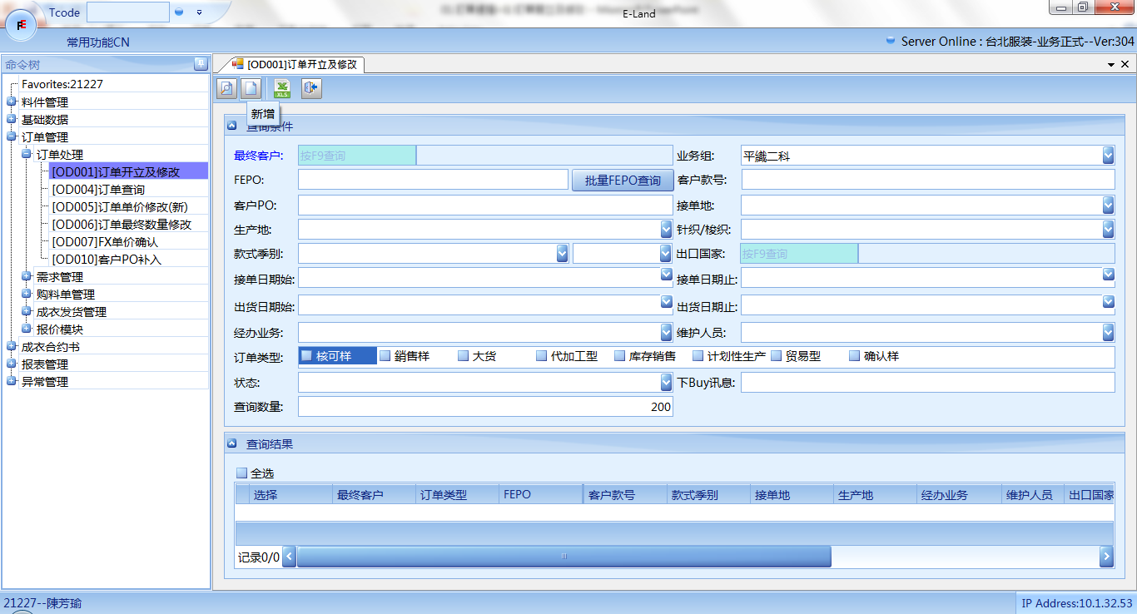
訂單開立及修改
進入訂單管理→ 進入訂單處理→ [OD001]訂單開立及修改

Slide 4
新增訂單
點選 新增訂單

Slide 5
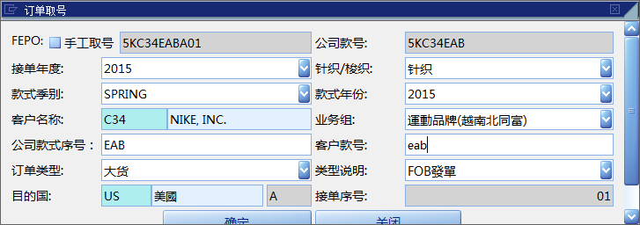
新增訂單 - 訂單取號
FEPO：依據接單年度、針織/梭織、客戶名稱、公司款式序號、訂單 類型、目的國及接單序號做編碼依據，輸入完以下欄位即自動帶出。
公司款號：FEPO前八碼即為公司款號。
接單年度：接訂單的該年度。
針織/梭織：選擇織造類型為針織、梭織或策略產品。
款式季別：選擇款式季別。
款式年份：選擇款式年份。
客戶名稱：選擇客戶，按F9可查詢客戶編碼及客戶名稱。
業務組：系統依據用戶組別自動帶出。

Slide 6
新增訂單 - 訂單取號
公司款式序號：輸入公司款式序號。
客戶款號：輸入客戶提供的客戶款號。
訂單類型：選擇訂單類型。
類型說明：選擇發單類型。
目的國：選擇目的國家，按F9可查詢國家編碼及國家名稱。
接單序號：勾選”手工取號” 即可手動維護接單序號。
維護完成後，點選確定
*取號判斷最終客戶、客戶款號、款式季節、季節年份需一致，否則無法取號，如圖所示
Ps. 附件FEPO取號編碼原則供參考

Slide 7
參考資料1：FEPO取號編碼原則
FEPO編碼原則
位數 | 長度 | 說明 |  | 示例
第 1 位 | 1 | 接單年度 (業一：為預估，開發年度等於下單年度 其他：為實際，開發年度不一定等於下單年度) |  | 3：2013年 4：2014年
第 2 位 | 1 | 以策略性產品(S)/針織(K)/梭織(W)區分 |  | S (special) :含OP 8%以上成分的針衣訂單
 |  |  |  | K (Knit)：針織
 |  |  |  | W (Woven)：梭織
第 3、4、5位 | 3 | 客戶簡碼 |  | C34：Nike 168：J-Crew
第 6、7、8位 | 3 | 款式序號 |  | 用戶自行編輯
第 9 位 | 1 | 樣品 | 核可樣 確認樣 銷售樣 | S
 |  | 計劃性生產 | 母單 | S
 |  | 大貨 | 出貨國家簡碼 | X：中國大陸 A：美國
 |  | 貿易
 |  | 庫存銷售
 |  | 代加工單
第10、11位 | 2 | 樣品(S) | 其他類型打樣序號 | 01-49
 |  |  | 客供料收費樣 | 50-60
 |  |  | 確認樣 | 80-89
 |  |  | 銷售樣序號 | 90-99
 |  | 計劃性生產(S) | 母單 | 61-79
 |  | 大貨 | 訂單接單序號 | 01-99
 |  | 貿易
 |  | 庫存銷售
 |  | 代加工單

Slide 8
參考資料2：訂單類型說明
訂單類型 | 類型說明
核可樣 | PAMM
 | TOP
 | 大貨抽樣/FOP
 | 公關樣/PR
 | 尺寸套/Size Set
 | 手感樣/FCR
 | 水洗樣/WASHING
 | 市場樣/Marketing
 | 品質標準樣/QRS
 | 展示樣/LP
 | 核可樣/Approve
 | 核可樣/Counter
 | 核可樣/Development
 | 核可樣/Fit
 | 特別產前樣
 | 球員樣
 | 產前樣/PP
 | 船樣/SHIPPING
 | 部分縫/Mock Up
 | 開發樣/Proto
 | 會議樣/Meeting
 | 照相樣/Photo
 | 廣告樣/AD
 | 測試樣/Test
 | 裝箱樣/Case Pack
 | S1订单
 | 免费样
訂單類型 | 類型說明
銷售樣 | 銷樣核可樣/SMS-APS
 | 銷樣產前樣/SSPP
 | 銷售樣/SS/SMS
訂單類型 | 類型說明
計畫性生產 | 母單
 | DP母單(NIKE专用)
訂單類型 | 類型說明
大貨 | FOB發單
 | CMT發單
 | 轉富國單
 | DP子单(NIKE专用)
訂單類型 | 類型說明
貿易型 | 成衣料件買賣
 | 成衣買賣(FE)
 | 成衣買賣(轉富國單)
 | 非成衣相關產品買賣
确认样 | CAD
代加工型 | 本廠替同業代工
庫存銷售 | 庫存銷售

Slide 9
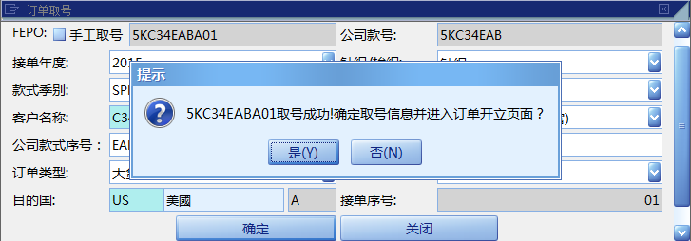
訂單取號 – 取號成功

Slide 10
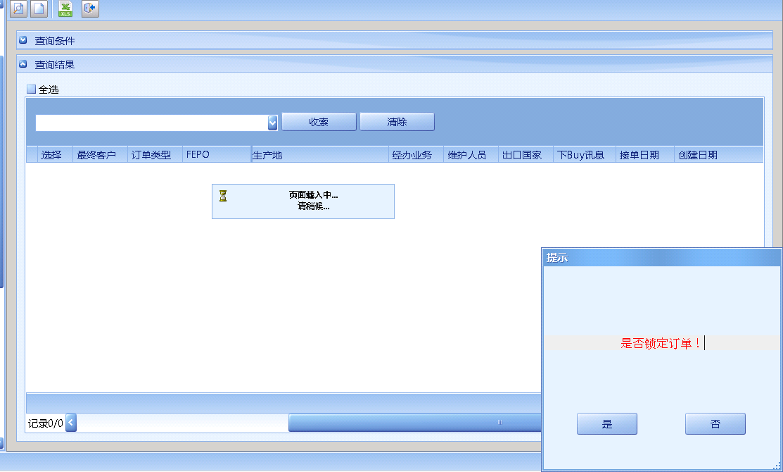
取號完成->進入訂單
不鎖定該筆訂單，任何人皆有查看及編輯權限
鎖定該筆訂單，目前僅有key單人員有查看及編輯權限

Slide 11
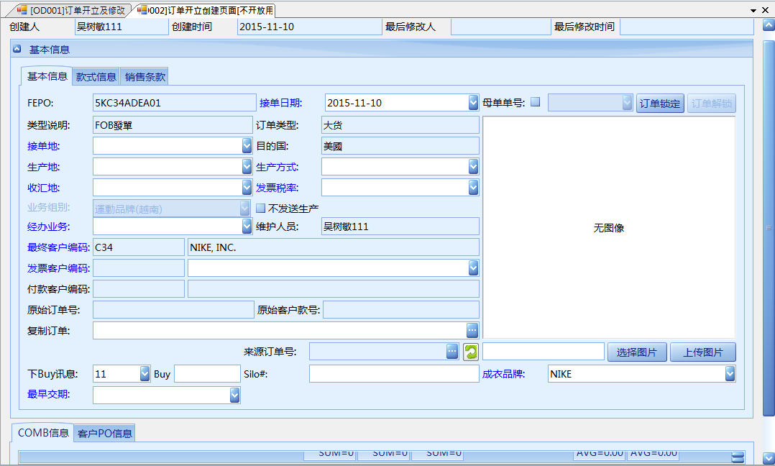
新增基本信息
基本信息
FEPO：系統自動帶出。
接單日期：接訂單的日期。
母單單號：建立子單時需選擇母單單號 (For計劃性生產)。
類型說明：依取號自動帶出。
訂單類型：依取號自動帶出。
接單地：接單的所在地(越南訂單選擇越南)。
生產地：生產工廠的所在地。
收匯地：收取款項的所在地。
目的國：依取號自動帶出。
生產方式：選擇生產方式(越南僅可選擇外銷-進料加工)。

Slide 12
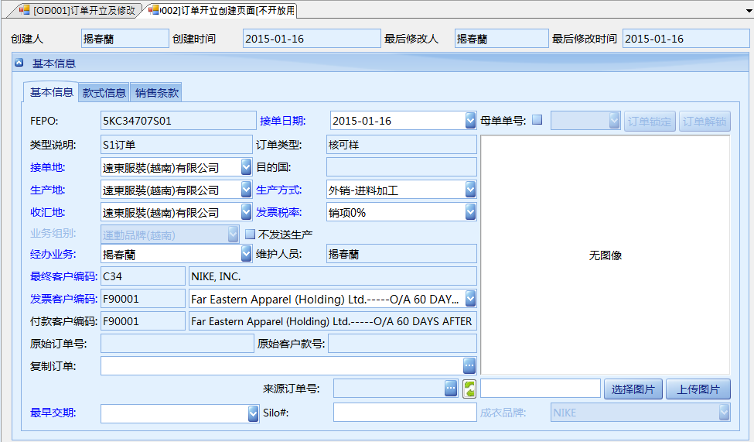
新增基本信息
發票稅率：選擇發票稅率 (越南進料加工選擇銷項0%)。
業務組別：依取號自動帶出。
不發送生產：當訂單為計劃性子單時，需勾選不發送生產。
經辦業務：選擇經辦業務。
維護人員：系統自動帶出。
最終客戶編碼：依最終客戶基礎資料所維護帶出。
發票客戶編碼：選擇發票客戶編碼。
付款客戶編碼：選擇發票客戶編碼後，付款客戶編碼系統自動帶出。

Slide 13
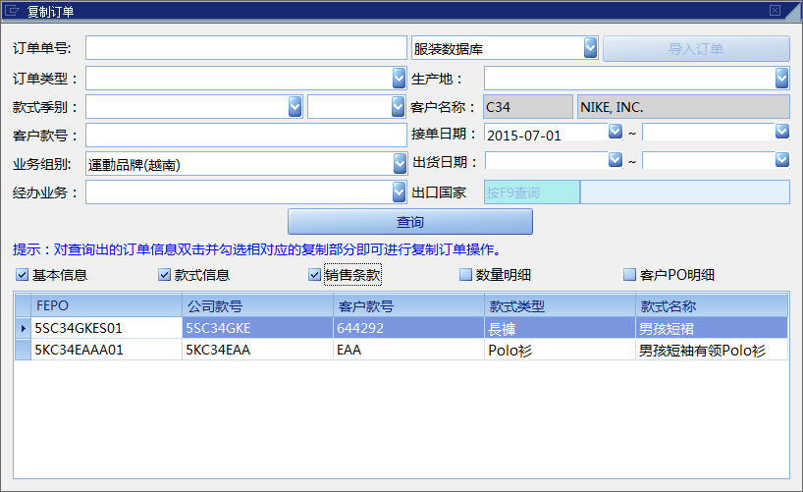
新增基本信息 – 複製訂單
複製訂單： 17-1 母單複製核可樣或銷樣， 17-2 子單複製母單， 點選 查詢訂單。選擇欲複製的欄位資料(基本信息、款式信息、銷售條款、數量明細、客戶PO明細)，雙擊該筆訂單即可複製。
**COMB會帶入，但客戶PO的COMB數量及單價不會一併複製

Slide 14
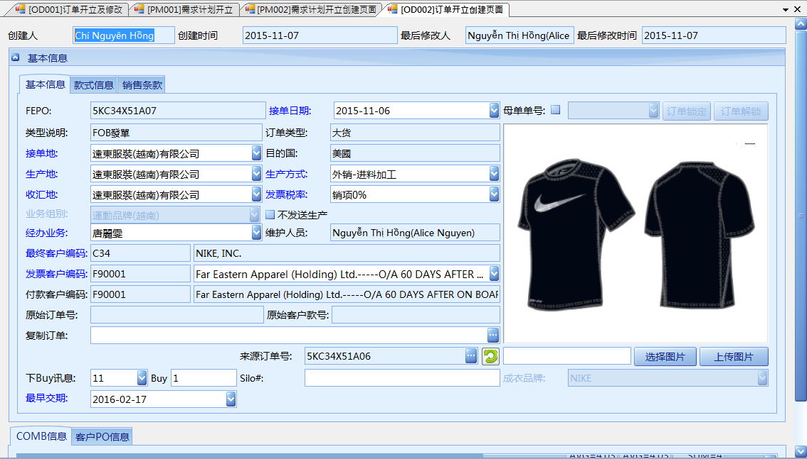
新增基本信息
原始訂單號、原始客戶款號：若有複製訂單，會帶出所複製訂單的訂單號及客戶款號。
來源訂單號：拆分Divert單需選擇來源訂單號 (For 大貨)。
選擇圖片、上傳圖片：選擇款式圖片並上傳。
下BUY訊息：依客戶下BUY原則輸入下BUY訊息。
Silo#：依客戶需求自行輸入。
成衣品牌：選擇成衣品牌(如需新增，請提供成衣品牌名稱給IT)。
最早交期：填入訂單最早交期。

Slide 15
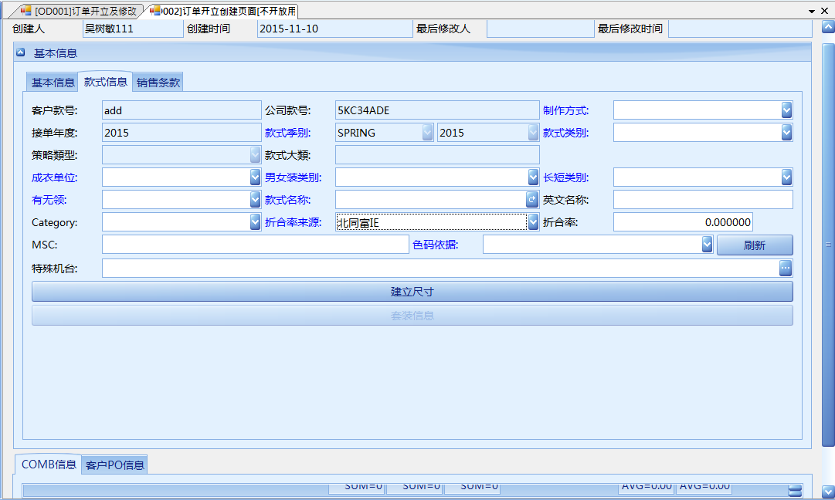


新增款式信息
款式信息
反灰欄位皆依取號自動帶出。
製作方式：選擇製作方式。
款式類別：選擇款式類別，若為套裝一定需在此做選擇，類別請參照參考資料2。
策略類型：若取號選擇針織/梭織為策略產品，需挑選策略類型的選項。

Slide 16
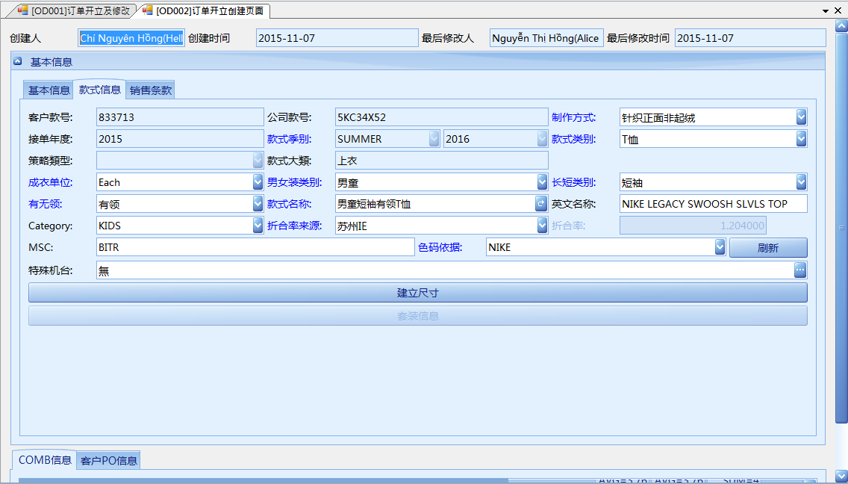


新增款式信息
款式大類：系統自動帶出所選款式類別設定的款式大類。
成衣單位：選擇成衣單位(“Each”僅供NIKE使用)。
男女裝類別：選擇類別如下。
長短類別：選擇長短類別。

Slide 17
新增款式信息
有無領：選擇有無領。
款式名稱：為男女裝類別+長短類別+有無領+款式類別後，點選 以重新整理自動帶入。
英文名稱：依據客戶資料輸入英文名稱。
Category：依據客戶需求選擇。
折合率來源、折合率：選擇折合率來源工廠後，蘇州由系統自動帶出折合率，其他工廠為手動維護。
MSC：輸入MSC(目前為NIKE使用)。
色碼依據：依客戶選擇色碼依據(顏色組)。

Slide 18
參考資料3：款式類別對應的款式大類
款式大類編碼 | 款式大類名稱 | 款式類別名稱
01 | 上衣 | 背心
 |  | 套裝(上衣+褲子)
 |  | T恤
 |  | 套頭/半開襟上衣
 |  | Polo衫
02 | 褲類 | 褲裙
 |  | 洋裝
 |  | 長褲
 |  | 短褲
 |  | 連身裝
 |  | 裙子
03 | 睡衣類 | 平口褲
 |  | 套裝睡衣(上衣+褲子)
 |  | 套裝睡衣(上衣+裙子)
 |  | 套裝睡衣(上衣+短褲+長褲)
 |  | 套裝睡衣(上衣+長褲+裙子)
 |  | 睡衣/褲
 |  | 睡袍
 |  | 套裝睡衣(睡袍+娃娃裝)
06 | 襯衫 | 襯衫
07 | 開襟外套 | 開襟外套
08 | 其它 | 衣著附件
 |  | 套装(短袖+短裤+束口袋)
 |  | 内衣
 |  | 套装(短袖+短裤+束口袋)
 |  | 其他

Slide 19
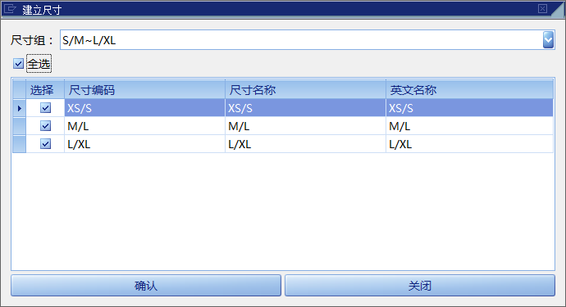
新增款式信息 – 建立尺寸
建立尺寸：點選建立尺寸鈕→依據訂單需求下拉尺寸組→再勾選所需尺寸，點選確認。

Slide 20
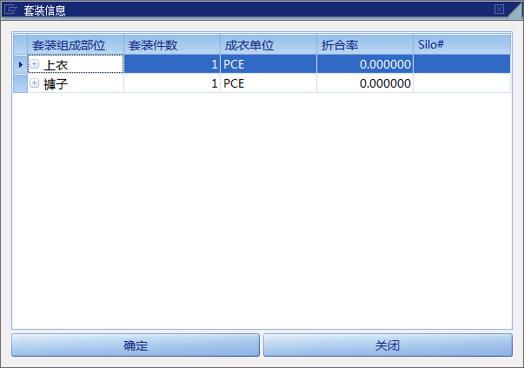
新增款式信息 – 套裝信息
套裝信息：款式類別為套裝，點擊套裝信息進入頁面，顯示所選套裝組成部位件數、單位及折合率。

Slide 21
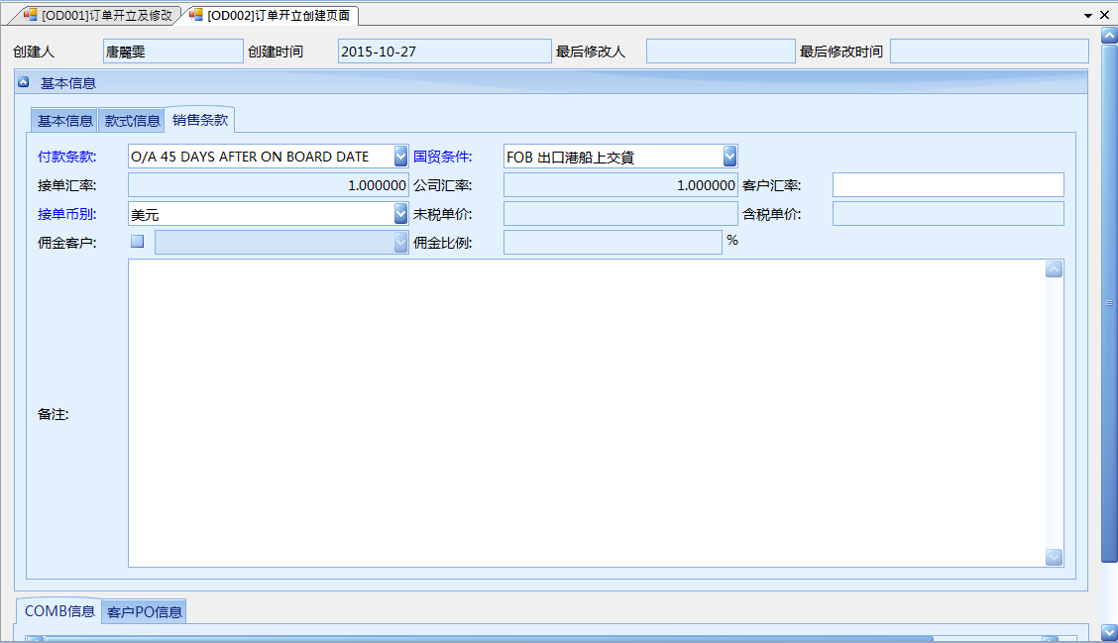
新增銷售條款(成衣)
銷售條款
付款條件：依所選發票客戶，系統自動帶出對應付款條款。
國貿條件：依最終客戶基礎資料維護，系統自動帶出對應的國貿條件。
接單匯率：系統自動帶出。
公司匯率：系統自動帶出。
客戶匯率：依需求自行輸入。
接單幣別：選擇接單幣別(越南為美元)。
未稅單價：於comb信息及客戶po信息維護單價後，系統自動帶出。
含稅單價：於comb信息及客戶po信息維護單價後，系統自動帶出。
佣金客戶：依需求自行選擇。
佣金比例：依需求自行輸入。
Notes:
付款條件及國貿條件依所選發票客戶所維護的資料自動帶出

Slide 22
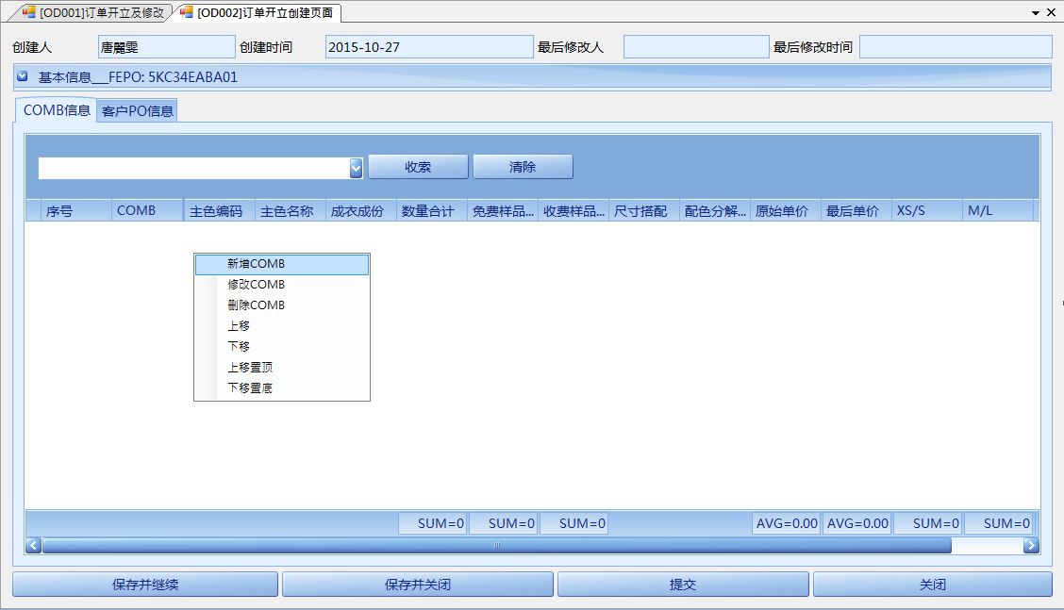
新增COMB信息
按右鍵以新增COMB

Slide 23
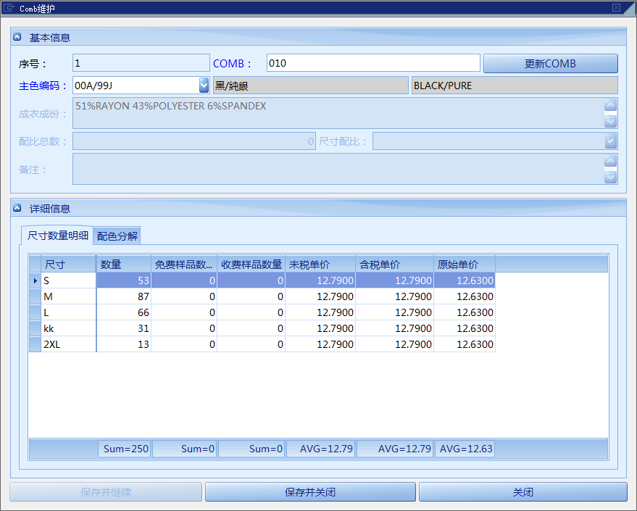
新增COMB信息
基本信息
序號：依據COMB筆數，系統自動帶出。
COMB：輸入COMB。
主色編碼：選擇主色。
成衣成份：輸入成衣成份。
配比總數、尺寸配比：於PO內再行建立。
保存並繼續：保存後自動產生
序號2，可繼續新增。
保存並關閉：保存後即關閉此頁面。
詳細信息
**COMB信息的數量及單價由客戶PO信息維護而來，此處可先不維護數量及單價

Slide 24
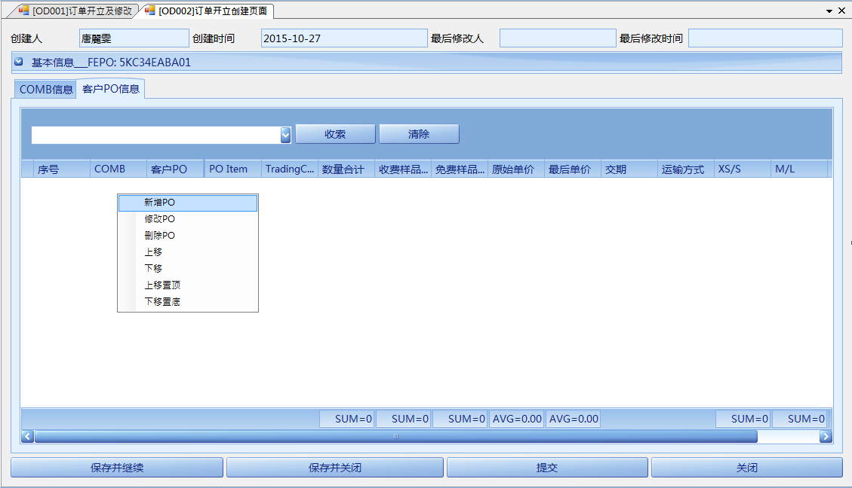
新增PO信息
按右鍵以新增PO

Slide 25
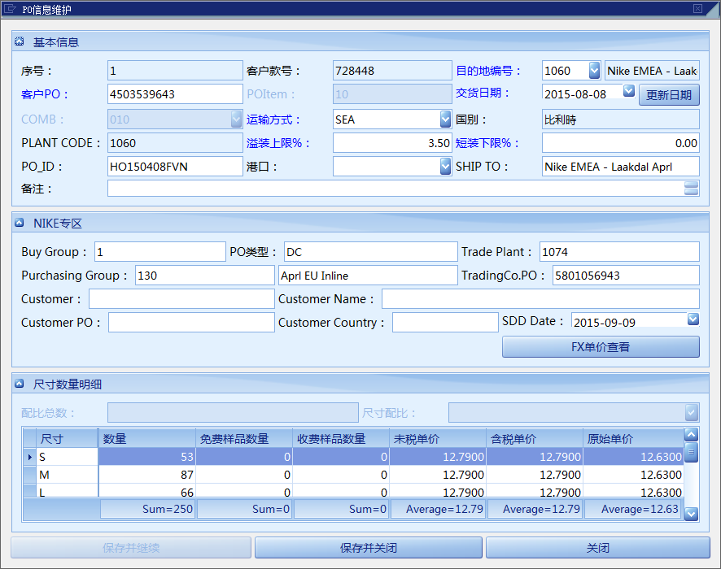
新增PO信息
基本信息
序號：依據PO筆數，系統自動帶出。
客戶款號：系統自動帶出。
目的地編號：選擇目的地編號。
客戶PO：輸入客戶PO號。
POItem：輸入POItem。
交貨日期：選擇交貨日期。
COMB：選擇此張PO所採用的COMB。
運輸方式：選擇運輸方式。
國別：系統自動帶出。
PLANT CODE：系統自動帶出。
溢裝上限%、短裝下限%：依最終客戶基礎資料維護，系統自動帶出。
PO_ID：輸入PO_ID。
港口：選擇港口。
SHIP TO：輸入送貨地點。
備註：依需求自行輸入。

Slide 26
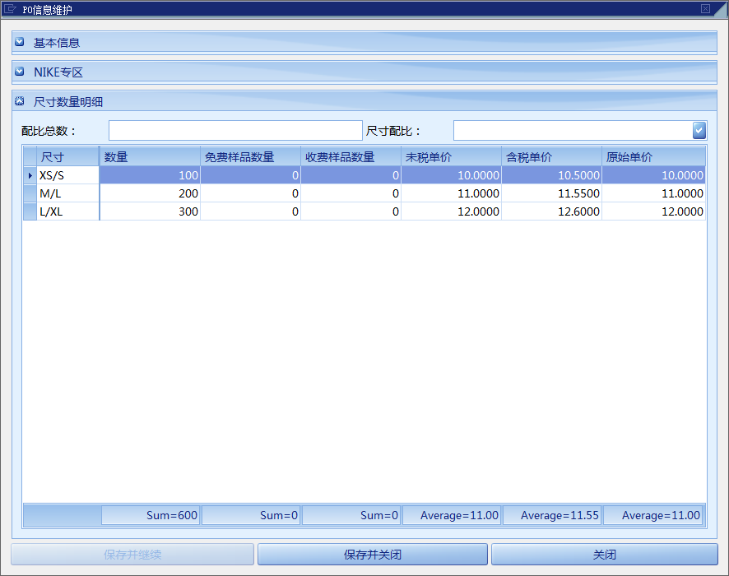
新增PO信息
尺寸數量明細
配比總數：輸入配比總數。
尺寸配比：輸入各尺寸配比數量，利用”-“以區分尺寸，例5-2-3，點選 以完成尺寸配比。
數量：輸入數量。
未稅單價、含稅單價：輸入未稅單價，系統自動計算含稅單價。
原始單價：輸入原始單價。

Slide 27
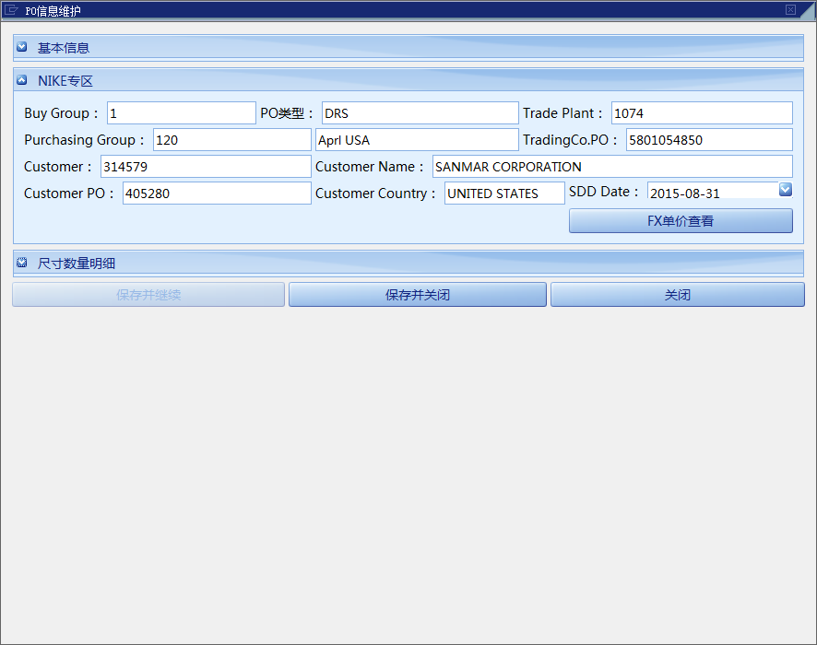
新增PO信息 – NIKE專區
NIKE專區
Buy Group：依需求自行維護。
PO類型：依需求自行維護。
Trade Plant：依需求自行維護。
Purchasing Group：依需求自行維護。
TradingCo.Po：依需求自行維護。
Customer：依需求自行維護。
Customer Name：依需求自行維護。
Customer PO：依需求自行維護。
Customer Country：依需求自行維護。
SDD Date：客戶最後付款期限，依需求自行維護。

Slide 28
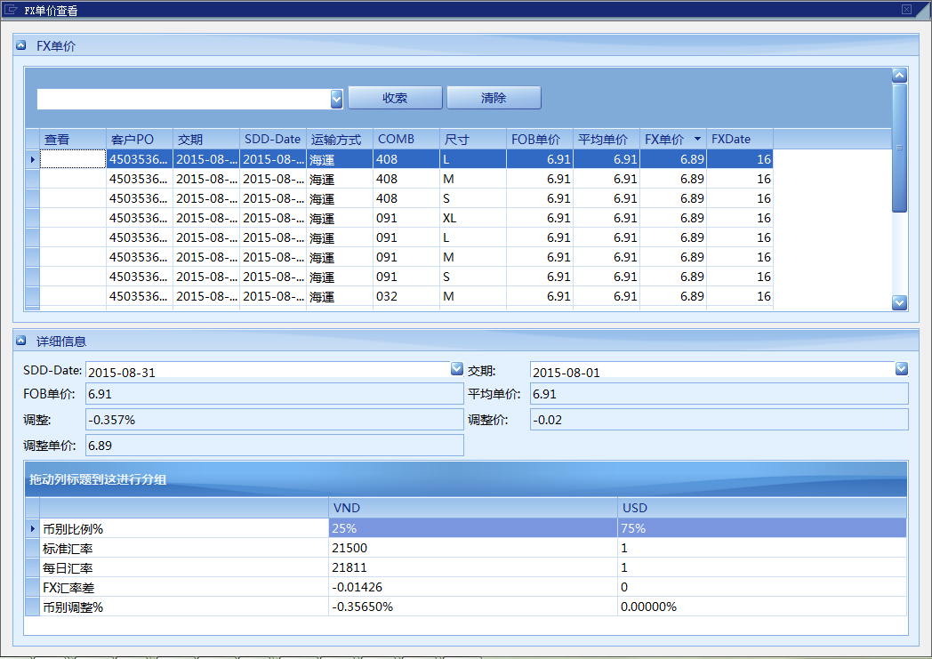
新增PO信息 – NIKE專區 – FX單價
NIKE專區 – FX單價
可由此頁面查看FX單價
Ps. FX單價在出口前才會至[OD007]FX單價確認頁面做維護，當未維護，此頁面顯示不會是正確的數值。

Slide 29
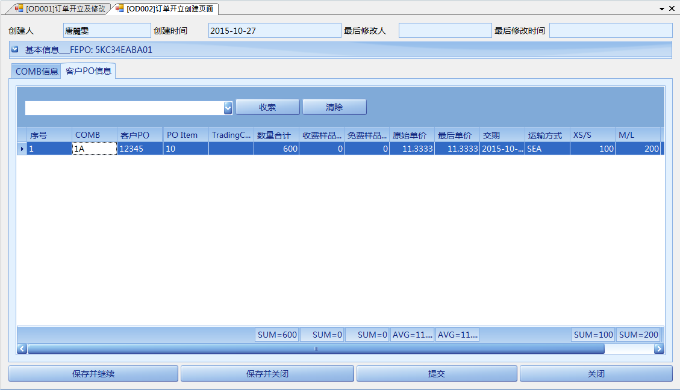
完成訂單開立
保存並繼續：保存後頁面不關閉，可繼續維護訂單。
保存並關閉：保存後並關閉此頁面。
提交：確認訂單內容後，即可提交。
關閉：關閉訂單。

Slide 30
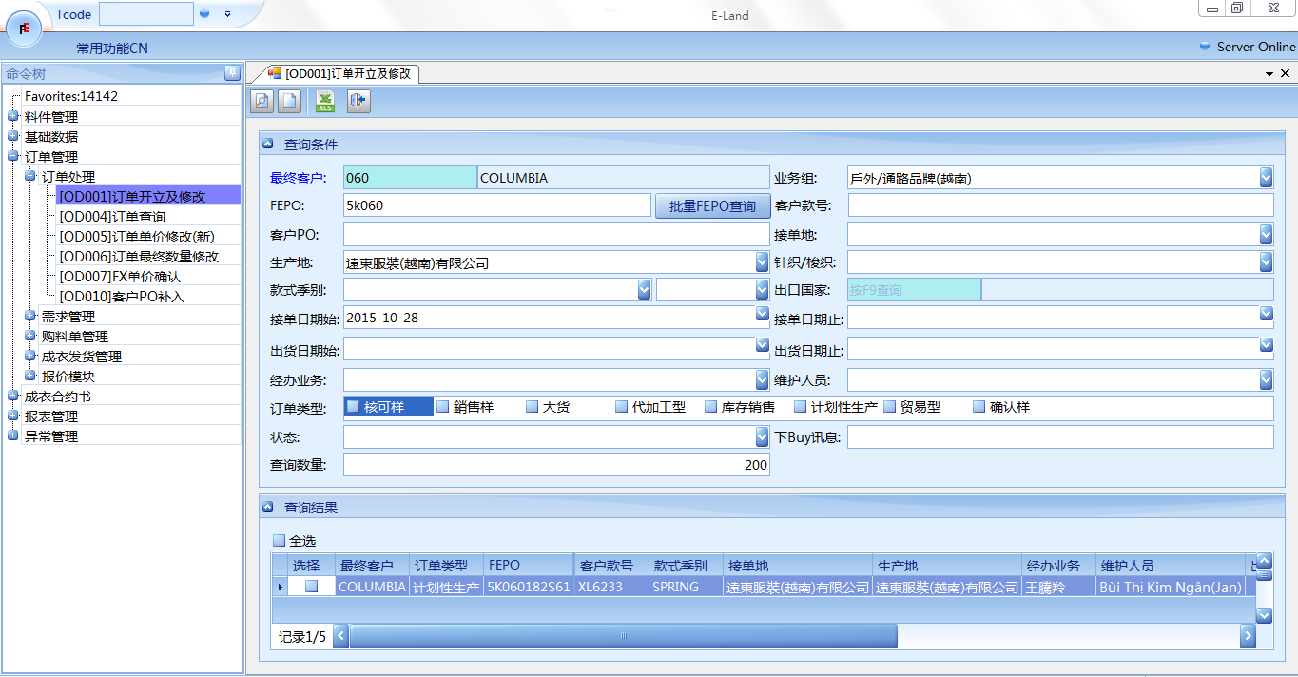
查詢訂單
依需求輸入查詢條件，點選
於查詢結果雙擊開啟

Slide 31
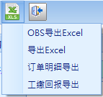
導出Excel
導出Excel
於查詢結果勾選要導出的數據，點選 可依需求導出不同報表
OBS導出Excel
導出Excel
訂單明細導出
工繳回報導出

Slide 32
總結
訂單取號
訂單開立
新增/維護訂單基本信息
新增/維護訂單款式信息(尺寸)
新增/維護訂單銷售條款
新增/維護COMB信息(顏色)
新增/維護PO信息
完成訂單開立
查詢訂單
導出Excel

